Slide 1
DEPARTAMENTO DE ELÉCTRICA Y ELECTRÓNICA
CARRERAS DE INGENIERÍA ELECTRÓNICA Y TELECOMUNICACIONES
INGENIERÍA ELECTRÓNICA EN AUTOMATIZACIÓN Y CONTROL
“DESARROLLO DE UN PROTOTIPO DE UN SISMÓGRAFO DE ALERTA TEMPRANA PARA ESCUELAS PÚBLICAS QUE INCLUYA EL SISTEMA DE COMUNICACIÓN INALÁMBRICA WIFI Y UBICACIÓN GPS”
ASIMBAYA GARCÍA MELISSA NOEMÍ SUARÉZ CRIOLLO ENVER MIGUEL RUBÉN DARÍO LEÓN VÁSQUEZ
AUTOR AUTOR DIRECTOR

Slide 2
PROPUESTA

Slide 3
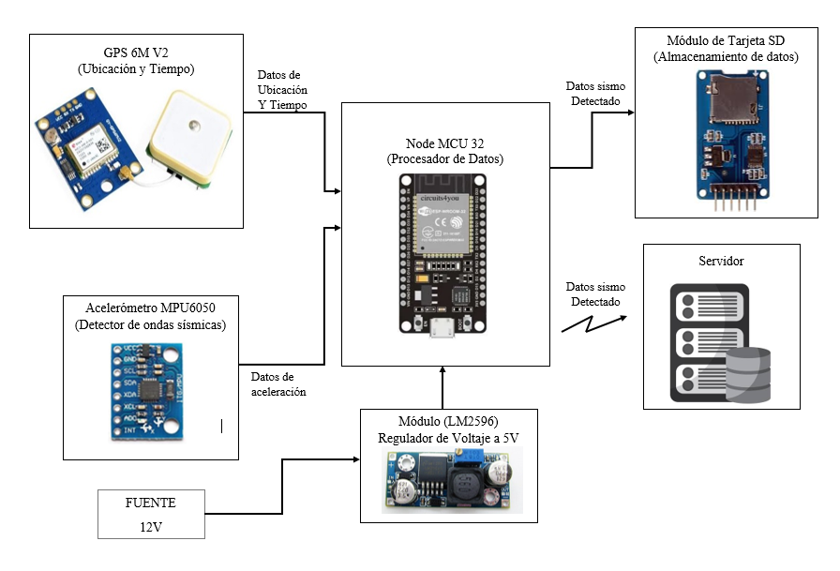
PROTOTIPO DEL PROYECTO
INTERFACE DE CONEXIÓN ETRE MODULOS
ALMACENA CÓDIGO FUENTE
PROCESA DATOS
INTERFACE DE SALIDA HACIA LA RED (WI-FI)
ALMACENAMIENTO DEL EVENTO SISMICO
HARDWARE
UBICACIÓN
FECHA
HORA
ALMACENA, PROCESA, ANALIZA DATOS
PAGINA WEB
COMPONENTES: Z, N, E

Slide 4
ALGORITMO DE DETECCION DE ONDAS SÍSMICAS STA/LTA EN EL HARDWARE
CALCULO TAMAÑO DE LAS VENTANAS
CALCULO DE LA RELACIÓN STA/LTA
NIVELES DE UMBRAL
$$N=F_{s}∗t_{STA}$$
$$STA=\frac{1}{N}\sum_{j=i−N}^{i}{x_{j}^{2}}$$
$$Umbral_{activación}<Umbral_{desactivación}$$
$$M=F_{s}∗t_{LTA}$$
$Umbral_{activación}$=4
Fs=100 Hz
$LTA=\frac{1}{M}\sum_{j=i−M}^{i}{x_{j}^{2}}$
$t_{STA}$=2 s
$Umbral_{desactivación}$=1
$$radio_{i}=\frac{STA}{LTA}$$
$t_{LTA}$=60 s
PARÁMETROS PRE Y POST
PEM=2s
PET=60s

Slide 5
ALGORITMO DE DETECCION DE ONDAS SÍSMICAS STA/LTA EN EL HARDWARE
Ventana
LTA
Ventana STA

Slide 6
ALGORITMO DE DETECCION DE ONDAS SÍSMICAS STA/LTA
BUFFER

Slide 7
PRUEBAS REALIZADAS

Slide 8
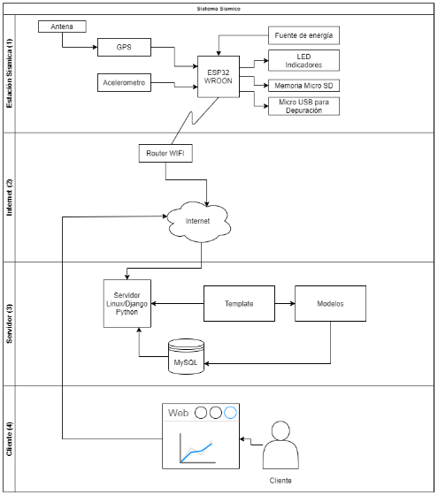
SERVIDOR WEB
El servidor web permite almacenar, procesar y analizar datos (Cloud Computing) de los sismos detectados por las estaciones.
Los usuarios pueden observar gráficos, mapas y resultados de los cálculos en una pagina web.

Slide 9
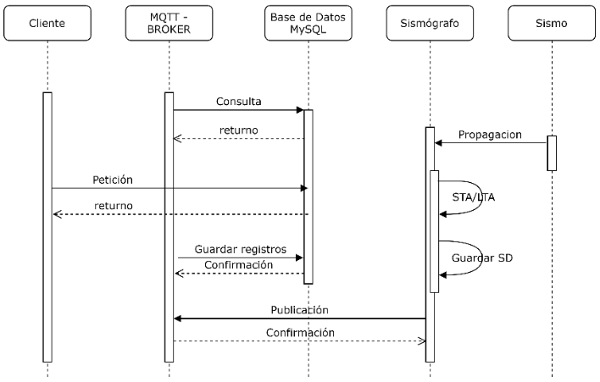
ARQUITECTURA DE COMUNICACIÓN

Slide 10
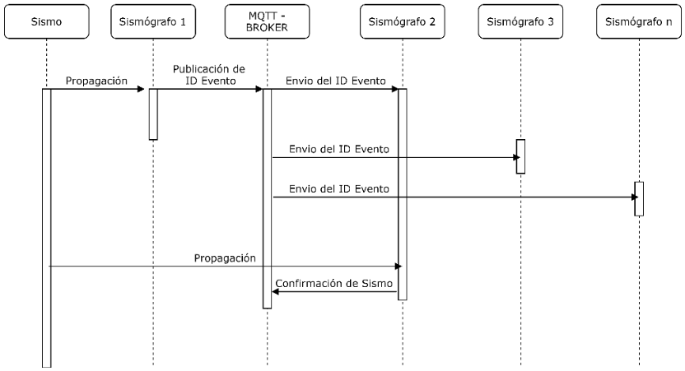
ALGORITMO DETECCIÓN DE FALSOS SISMOS

Slide 11
DETECCIÓN DE LA ONDA P

Slide 12
DETECCIÓN DE LA ONDA S

Slide 13
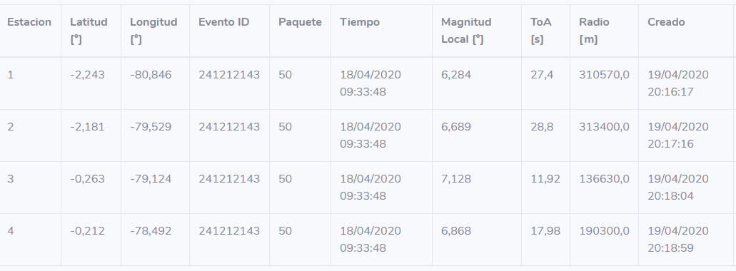
CÁLCULO DEL TIME OF ARRIVE (ToA)

Slide 14
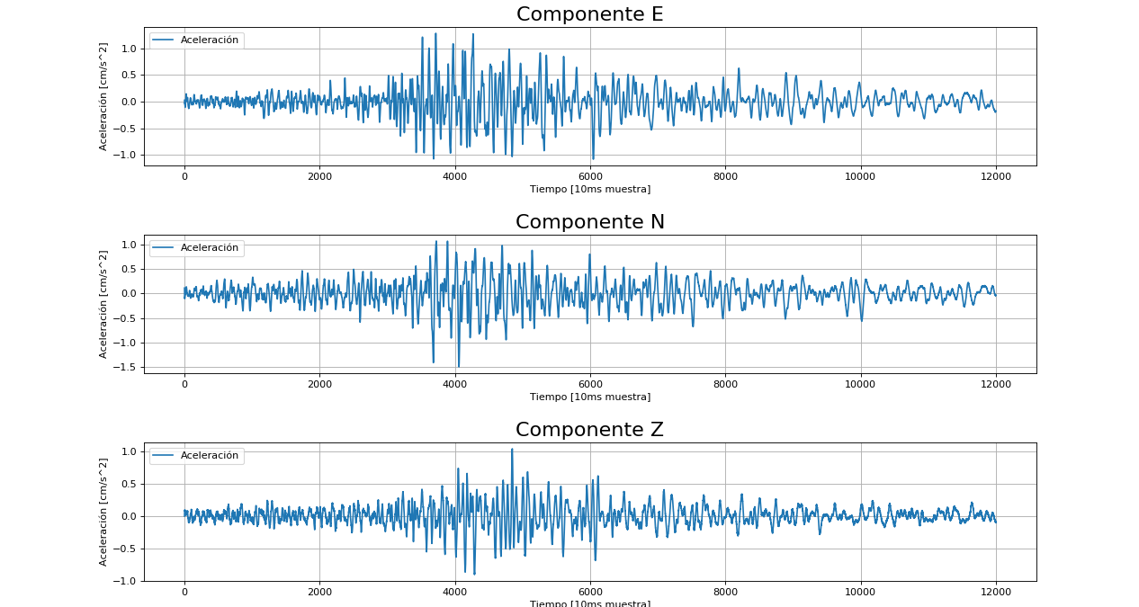
CÁLCULO DE MAGNITUD LOCAL
$$M_{L}= \log_{10}A_{cc}−\log{A_{1}}\left(∆\right)$$
Es una ecuación similar a la propuesta por Richter, solo es aplicable
Para acelerómetros con componentes horizontales.
$A_{cc}$ Amplitud máxima de la aceleración horizontal en cm/seg^2
$A_{1}$ Factor de amplitud depende de la distancia
$∆$ Distancia al epicentro

Slide 15
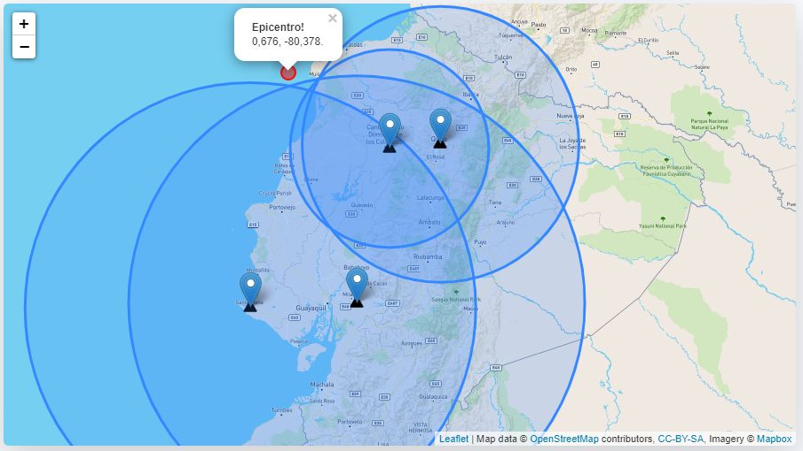
TRILATERACIÓN
Regresión numérica en base a datos de sismos de la IGEPN para obtener la constante de desplazamiento en el territorio ecuatoriano.
http://157.230.209.226/sismo/

